Slide 1
Факультет комп'ютерних наук і технологій
Випускові кафедри:
Програмних засобів
Комп'ютерних систем та мереж
Системного аналізу та обчислювальної математики

Slide 2


Slide 3


Slide 4


Slide 5
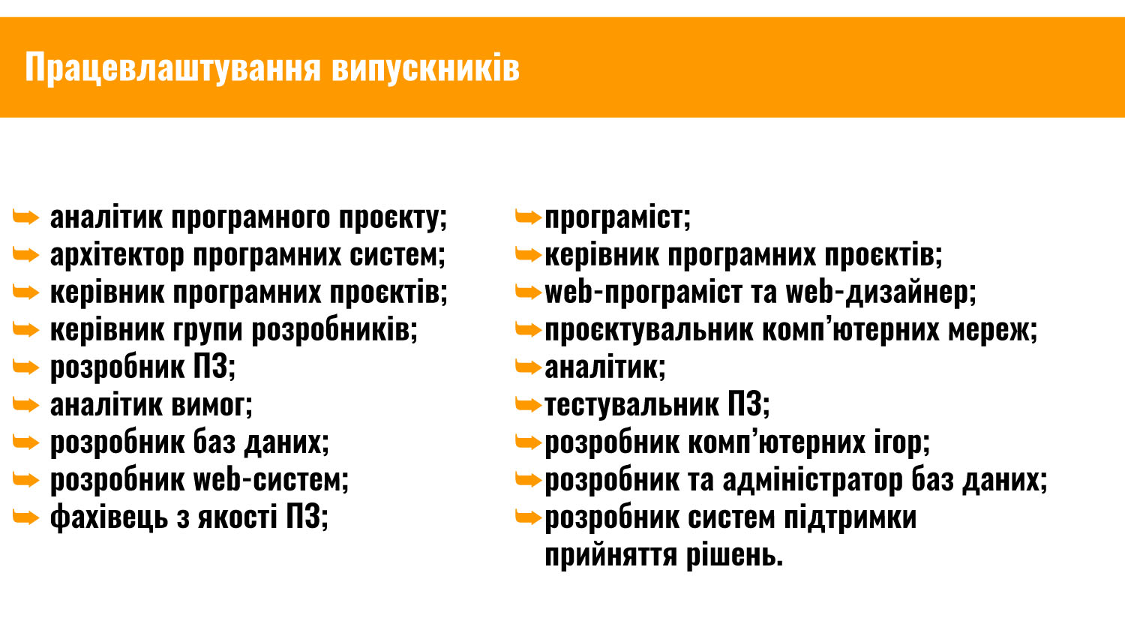

Slide 6
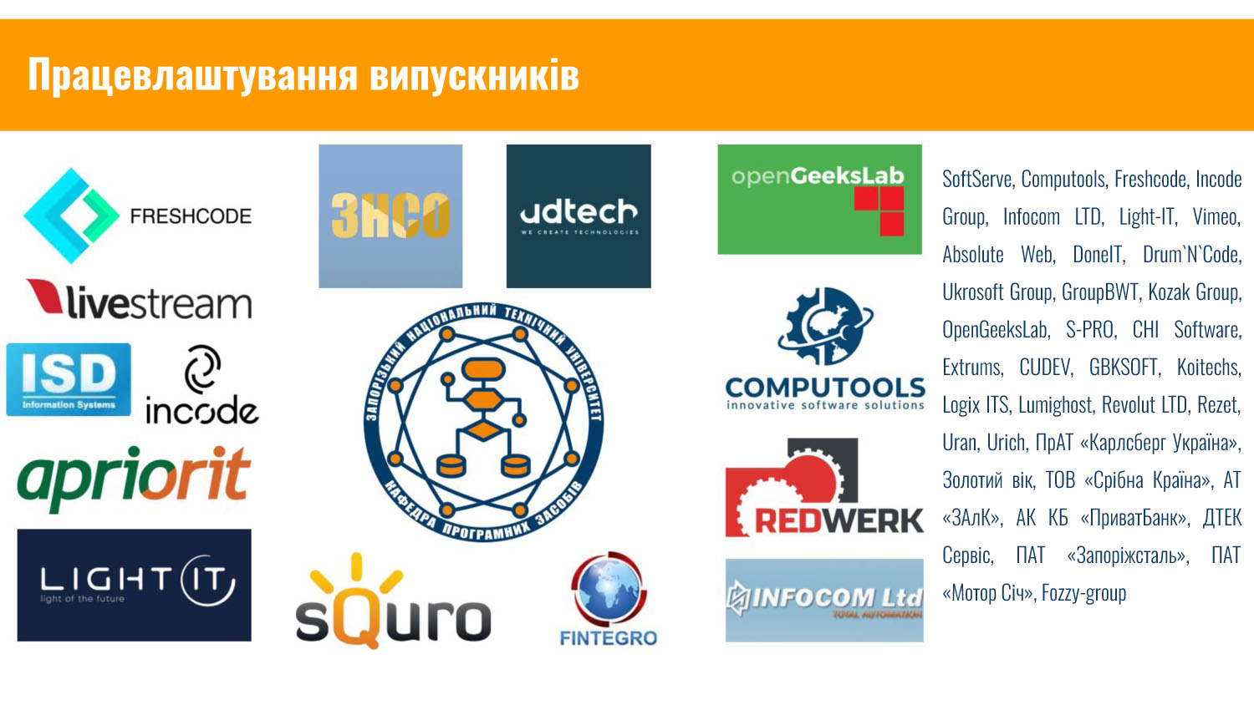

Slide 7
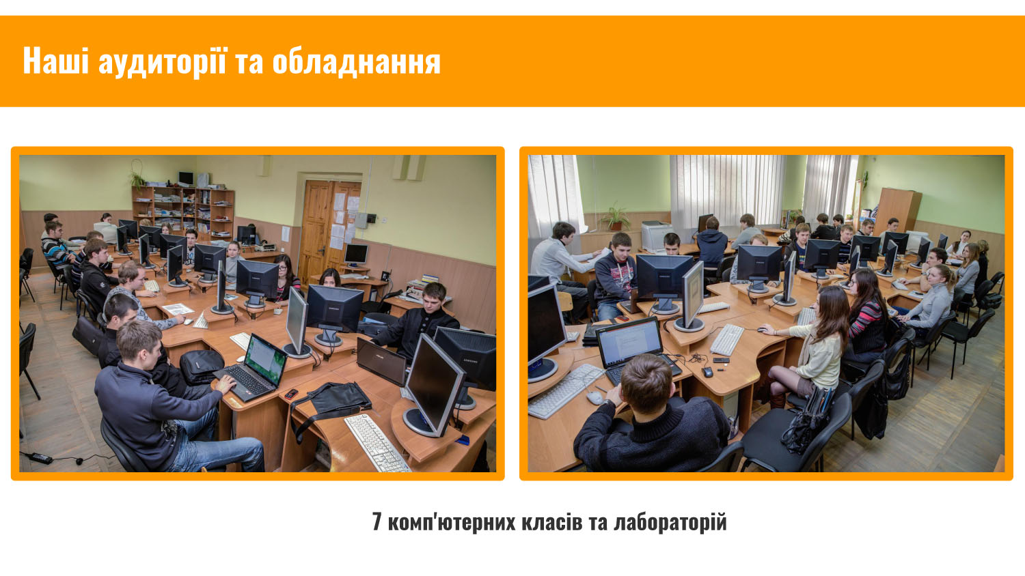

Slide 8
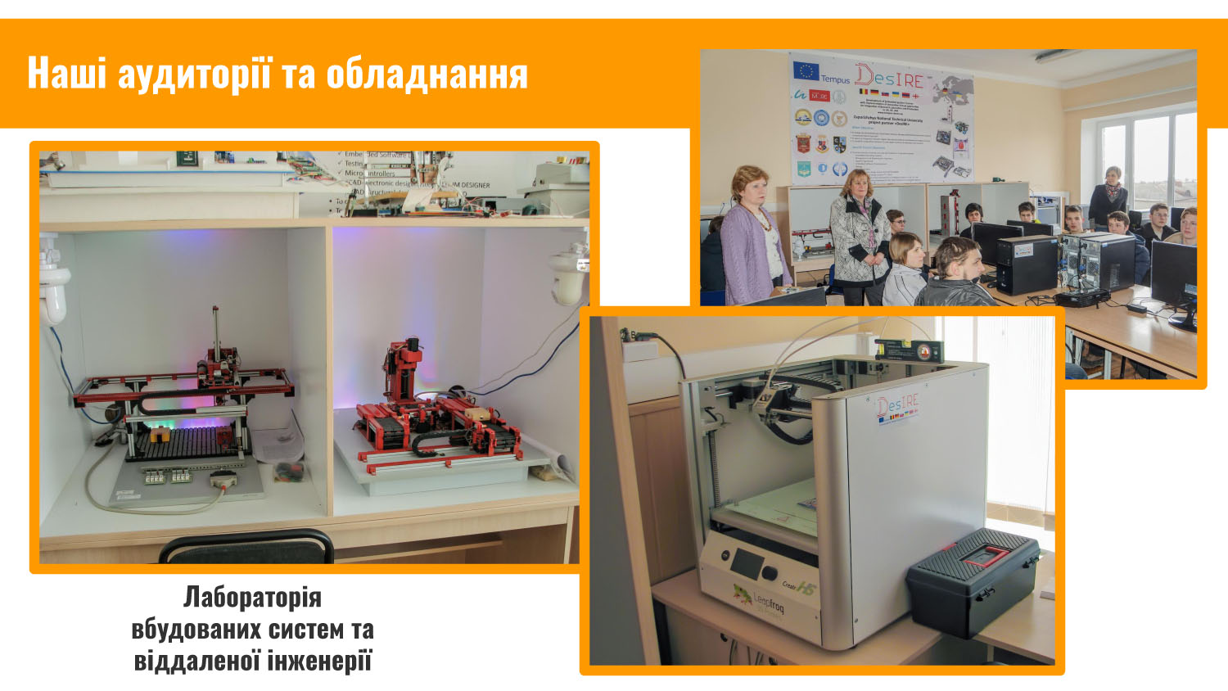

Slide 9


Slide 10

Кафедра комп'ютерних систем та мереж
Національний Університет
"Запорізька політехніка"
КСМ
Спеціальність 123
КОМП'ЮТЕРНА інженерія

Slide 11

КОМП'ЮТЕРНА інженерія
найбільш повно охоплює інструментальне забезпечення сучасних комп’ютерних інформаційних технологій, а саме:

Slide 12


КОМП'ЮТЕРНА інженерія
Розробка програмного забезпечення;
Розробка комп'ютерних мереж;
Розробка комп'ютерних систем;
Комп'ютерна графіка і анімація;
Альтернативна реальність;
Кіберфізичні системи;
Розробка баз даних;
Захист інформації;
Інтернет речей;
Веб-розробка;

Slide 13

Можливі Професії
Розробник програмного забезпечення для веб, десктоп систем та мобільних пристроїв;
Тестувальник програмного забезпечення;
Розробник та адміністратор комп’ютерних мереж;
Розробник мікропроцесорних комп’ютерних систем.

Slide 14

де працюють наші випускники
НВП «Хартрон - Юком»,
ВАТ «Мотор-Січ»,
ЗМКБ «Прогрес»,
КП НВК «Іскра»,
Microsoft,
Oracle,
Сlaudwharf,
Mevo Ukraine LLC,
FreshCode,
QATestLab,
Computools,
Light IT,
Redwerk,
Noosphere та інші.

Slide 15


Кафедра системного аналізу та обчислювальної математики
Запоріжжя
2022р

Slide 16
Підготовка фахівців
Галузь знань:
12 – Інформаційні технології;
Спеціальність:
124 – Системний аналіз;
Освітня програма:
Інтелектуальні технології та прийняття рішень в складних системах.
16

Slide 17
Напрямки працевлаштування випускників кафедри:
науковий співробітник з системного аналізу в галузі обчислень та обробки даних;
адміністратор та аналітик баз даних;
прикладний програмістами;
фахівець в інших галузях обчислень та комп`ютерного моделювання;
керівник підрозділів комп`ютерних послуг, проєктів, програм та структурних підрозділів державних установ, підприємств, банків і фірм відповідного профілю.

Slide 18
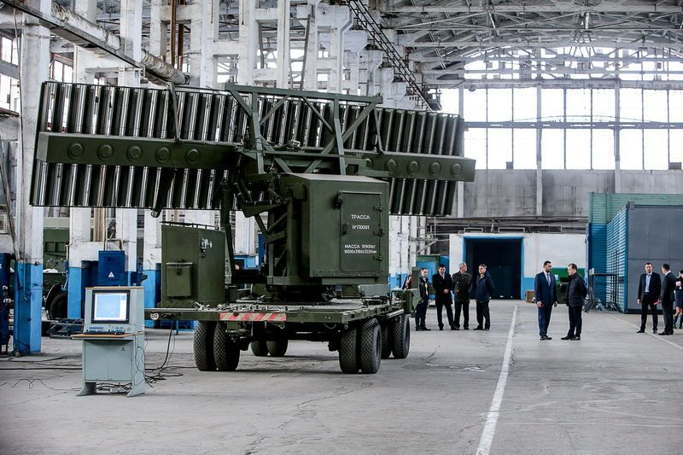
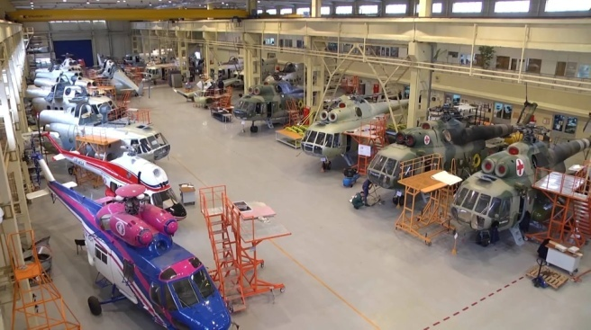

Попит на випускників кафедри
Провідні виробничі підприємства регіону, підприємства зв`язку, органи державної адміністрації та силових відомств, фінансові установи і комерційні структури виявляють зацікавленість у підготовці спеціалістів з системного аналізу. Серед них промислові флагмани регіону і України, а саме ВАТ «Запоріжсталь», ТОВ «Мотор-Січ», СП «АвтоЗАЗ», ККБ «Іскра», ВАТ «Запоріжтрансформатор», ВАТ «Дніпроенерго», ВАТ «Запоріжжяобленерго», ХК «АвтоКРАЗ», АБ «Індустріалбанк» та інші.

